Slide 1

IoT를 더해
더욱 스마트해진
슬리핑 차일드 체크
.

Slide 2
팀 멤버
임베디드 개발 + 발표
박민기
임베디드 개발 + 서버 개발
정승주
최진솔
임베디드 개발 + 자료 수집

Slide 3

산학적인 문제보다
사회적인 문제를
Notes:
산학 캡스톤 디자인에 비해
기간도 부족하고
자금도 부족하니
비오는 배경

Slide 4

폭염 속 통원 차량 어린이 방치 사고…‘하차 확인 장비’ 필요
KBS 황진우 기자 2018.07.19
폭염에 차량 온도 70도까지…아이 방치 잠깐도, 그늘도 안돼요
연합뉴스. 이상서 기자 2018.07.21
폭염 속 차량에 방치된 아이, 그늘에 주차해도 위험하다
SBS. 안영인 기자 2018.05.29
[사회] 폭염 속 잊을만 하면 어린이 차량 방치 사고
YTN 장민정 기자 2018.07.18
Notes:
미국과 캐나다 Sleeping child check
등원에 사용되는 차량의 맨 뒷자리에 버튼을 설치해, 운전기사가 시동을 끄기 전 반드시 버튼을 누르도록 하는 것. 운전기사가 차량에서 내리기 전 방치된 아이가 있는지 확인하고 하차할 수 있도록 유도하는 제도. 즉, Bell방식만 이용함.

Slide 5
슬리핑 차일드 체크 제도.
등원에 사용되는 차량의 맨 뒷자리에 버튼을 설치해
운전기사가 시동을 끄기 전 반드시 버튼을 누르도록 하는 것 운전기사가 차량에서 내리기 전 방치된 아이가 있는지
확인하고 하차할 수 있도록 유도하는 제도
미국과 캐나다는 의무적으로 시행 중

Slide 6
無用之物
최근 3년 동안 4천 건이 넘는 차량 갇힘 사고가 발생
그 중 56%가 10살 이하 어린이
Notes:
2019년 4월 17일부터 벨 형식의 Sleeping child check를 모두 설치하게 됨. 하지만 위의 사건처럼 제대로 이뤄지지 않고 있음

Slide 7
스마트
슬리핑
차일드

Slide 8
스마트
슬리핑
차일드

Slide 9




스마트 슬리핑 차일드
프로젝트 소개 > 시스템 개요도 > 프로그램 설계 > 개발 환경 > 수행 일정
프로젝트 개요
프로젝트 소개
Notes:
1-2. RFID Tag를 어린이가 지니고있으면 버스에 설치된 RFID Reader가 어린이 승하차를 판단한다.

Slide 10
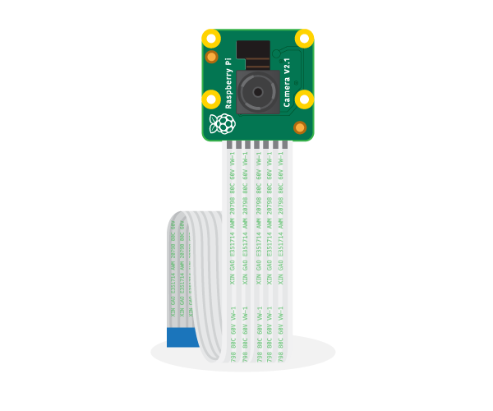
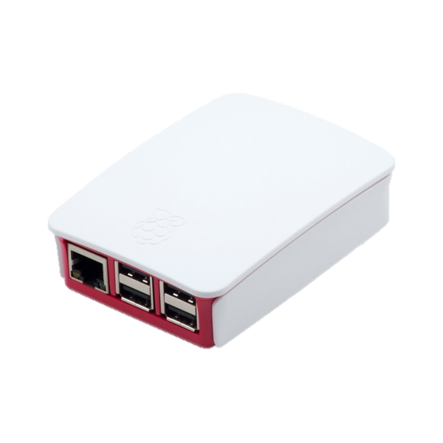

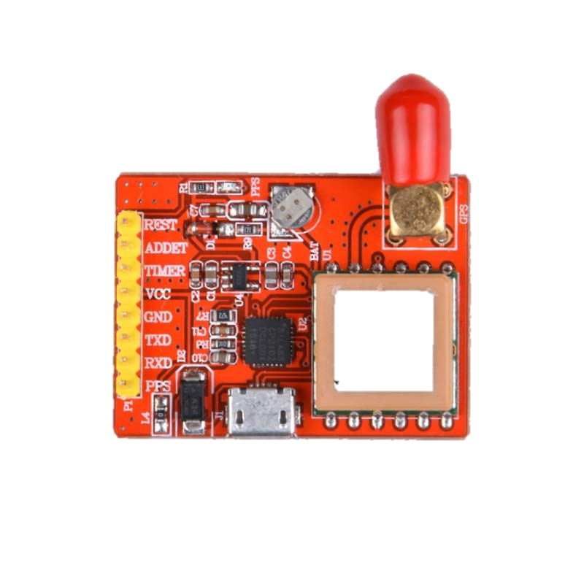

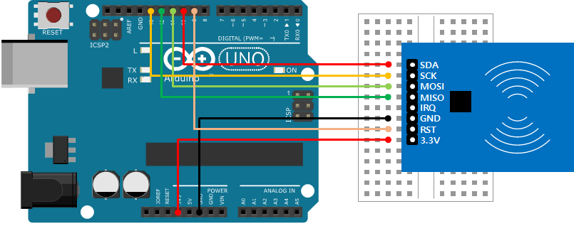
스마트 슬리핑 차일드
프로젝트 소개 > 시스템 개요도 > 프로그램 설계 > 개발 환경 > 수행 일정
프로젝트 개요
시스템 개요도
HTTP Protocol
Pi Camera
Raspberry Pi
GPS
WEB Server
HTTP Protocol
RFID Reader
Arduino
Notes:
3. 버스
가. Arduino에 RFID Reader를 연결하여 출입문에 고정 하여 어린이 승하차 여부를 서버로 전송 및 (태그 시 피에조를 활용한 소리 출력 삑삑)
나. 라즈베리파이에 GPS를 연결하여 5초~10초 간격으로 버스 위치를 서버로 전송한다.
다. 라즈베리파이에 파이카메라를 연결하여 버스 내부 상황을 실시간으로 볼 수 있도록 한다.

Slide 11
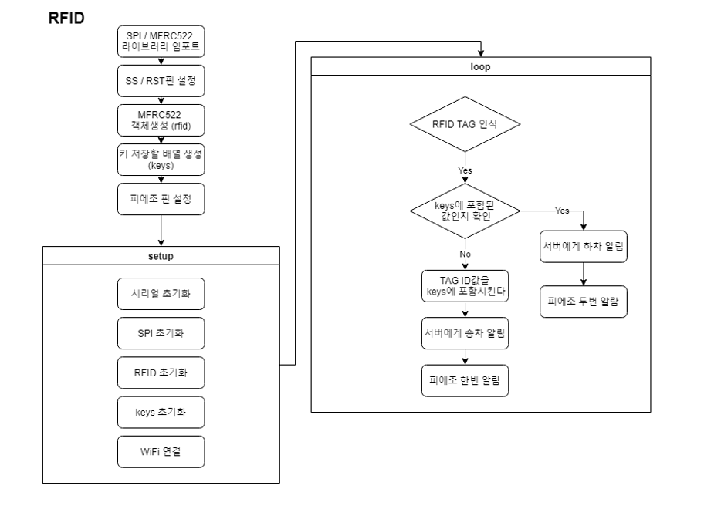
스마트 슬리핑 차일드
프로젝트 소개 > 시스템 개요도 > 프로그램 설계 > 개발 환경 > 수행 일정
프로그램 설계
플로우 차트

Slide 12
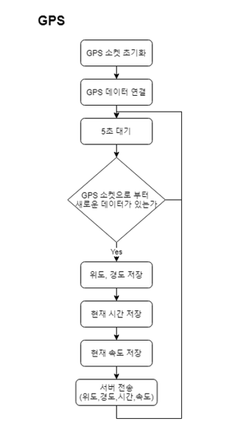
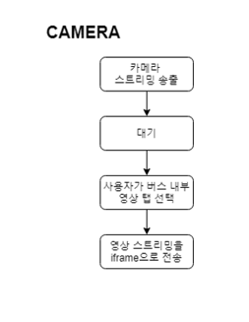
스마트 슬리핑 차일드
프로젝트 소개 > 시스템 개요도 > 프로그램 설계 > 개발 환경 > 수행 일정
프로그램 설계
플로우 차트

Slide 13








스마트 슬리핑 차일드
프로젝트 소개 > 시스템 개요도 > 프로그램 설계 > 개발 환경 > 수행 일정
프로젝트 개발환경
소프트웨어 환경
운영체제
언어
개발 도구

Slide 14
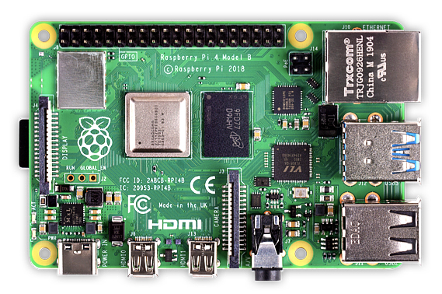
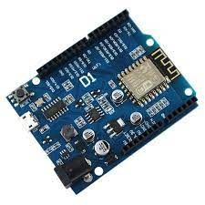
스마트 슬리핑 차일드
프로젝트 소개 > 시스템 개요도 > 프로그램 설계 > 개발 환경 > 수행 일정
프로젝트 개발환경
SBC |  | 라즈베리 파이 컴퓨터 제품군에 추가된 최신 제품으로 향상된 프로세서 속도, 풍부한 멀티미디어 성능, 대용량 메모리, 향상된 연결성 등을 제공
MCU |  | 별도의 펌웨어 업데이트 없이 WIFI를 다룰 수 있어, 가장 많이 사용하는 ESP8266 기반의 무선으로 스케치를 전송할 수 있는 MCU 보드
파트
제품
소자 설명
하드웨어 소자
[Raspberry Pi 4B]
[WIFI ESP8266 D1 R1 Board]

Slide 15
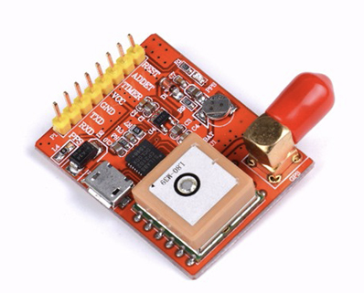
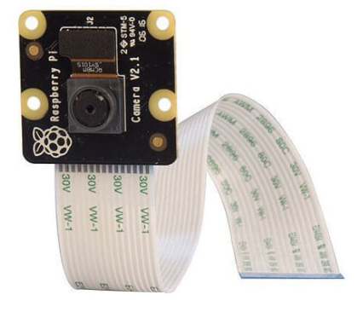
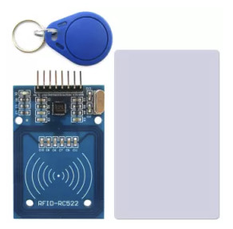
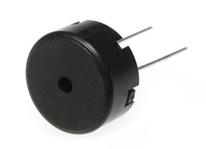
스마트 슬리핑 차일드
프로젝트 소개 > 시스템 개요도 > 프로그램 설계 > 개발 환경 > 수행 일정
프로젝트 개발환경
GPS |  | 80-39 GPS 칩이 내장되어 있어 실외 작동에 적합한 모델 라즈베리파이 전 모델과 호환 가능
카메라 |  | 적외선 필터가 없는 라즈베리 파이용 카메라 모듈 저조도 환경에서 피사체를 촬영하거나 적외선 사진을 찍기에 알맞음 라즈베리파이 전 모델과 호환 가능
NFC |  | 아두이노와 연결하여 RFID를 사용할 수 있는 모듈 제공된 카드와 키 체인 말고도 일반 교통카드와 핸드폰의 NFC의 아이디 또한 읽어오는 것도 가능
스피커 |  | 결정체의 성질을 이용하여 압력을 주게되면 변형이 일어나면서 표면에 전압이 발생하고 반대로 전압을 걸어주면 응축, 신장을 하는 피에조 효과를 이용하여 소리를 내는 작은 스피커
파트
제품
소자 설명
하드웨어 소자
[GPS Module]
[NoIR Camera V2]
[RFID – RC522]
[PIEZO Buzzer]

Slide 16
스마트 슬리핑 차일드
프로젝트 소개 > 시스템 개요도 > 프로그램 설계 > 개발 환경 > 수행 일정
프로젝트 수행일정
프로젝트 추진일정
개발 절차 | 1주차 |  |  |  |  | 2주차 |  |  |  |  | 3주차
 | 5 | 6 | 7 | 8 | 9 | 12 | 13 | 14 | 15 | 16 | 19 | 20 | 21 | 22 | 23
팀 구성
아이디어 계획
중간 발표
요구사항 분석
설계
프로그래밍
테스트
버그 수정
최종 테스트
시연 및 발표

Slide 17
스마트
슬리핑
차일드

